Slide 1
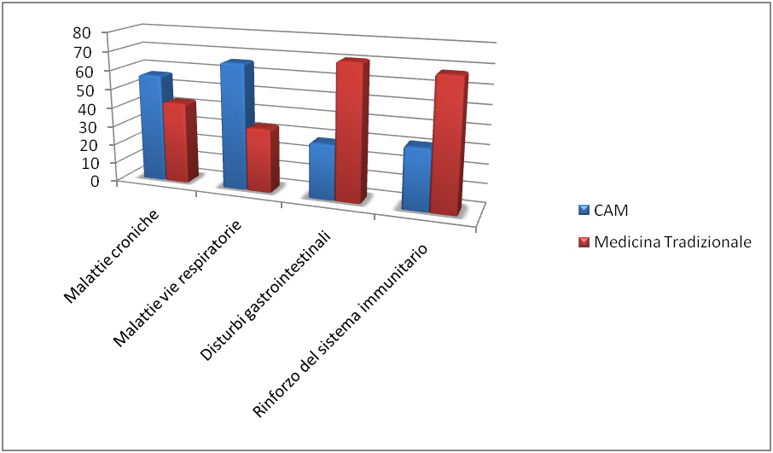
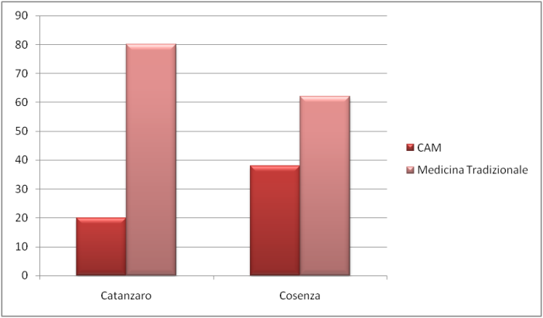
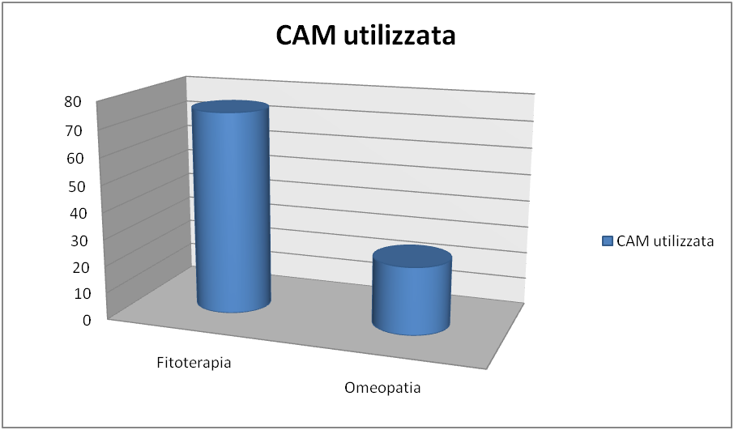
Indagine conoscitiva sull’impiego delle medicine alternative –complementari (CAM) in ambito pediatrico in Calabria. Dati preliminari riguardanti le Province di Catanzaro e Cosenza.
K. Roppa, M. Filippo, A. Oliverio, T. R. Dolceamore, F. Altomare, F. Parisi e R. Miniero. Cattedra di Pediatria. Università Magna Graecia di Catanzaro.
L’obiettivo dello studio è stato quello di valutare l’uso delle CAM in ambito pediatrico nelle città di Catanzaro e Cosenza.
I genitori che sono ricorsi alle CAM hanno un’età media e una scolarità superiore rispetto a coloro che non le usano.
Il loro utilizzo coincide per lo più con l’ingresso dei bambini nelle comunità infantili (asili nido e scuole per l’infanzia), fase della vita nella quale la morbilità è massima ed è più alta l’ansia dei genitori.

